Slide 1
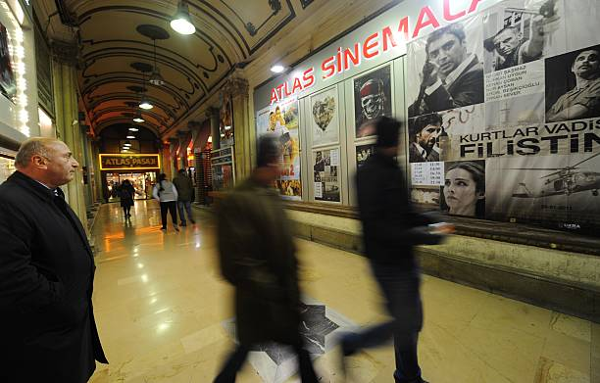
סרט טורקי / קפה אמנות
הקולנוע כמשל חברתי-פוליטי

Slide 2
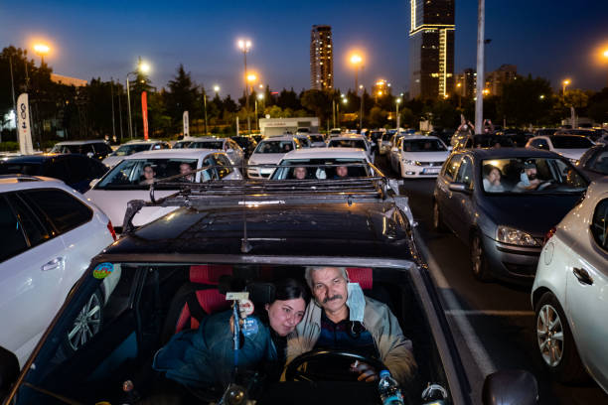
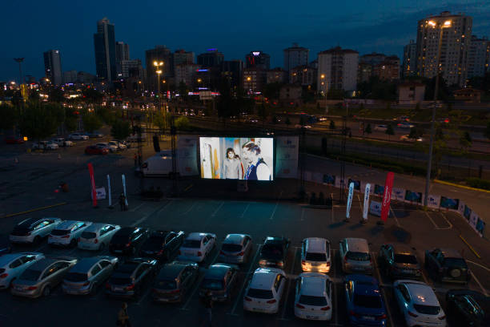
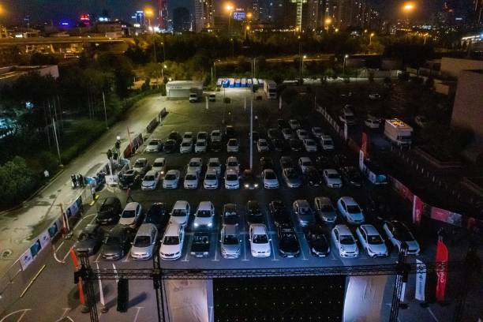
חניונים של דרייב אין באיסטנבול מקרינים סרטים טורקיים משנת ה-60 וה-70
בזמן מגפת הקורונה, מאי 2020

Slide 3
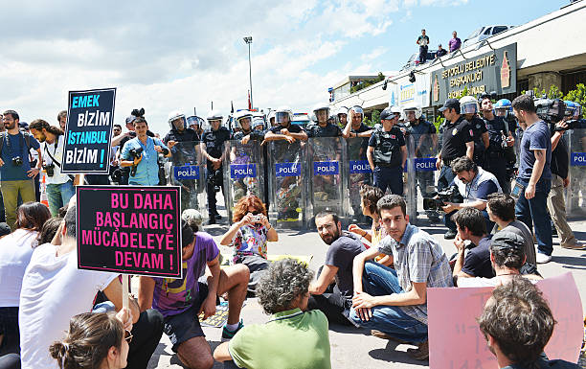
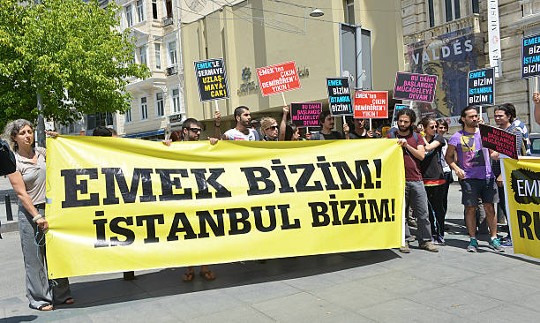
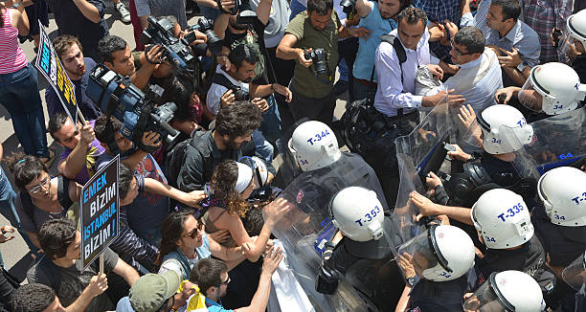
איסטנבול 27 במאי 2013: אנשים מפגינים מול בניין העירייה
נגד הריסת קולנוע עמק ההיסטורי

Slide 4
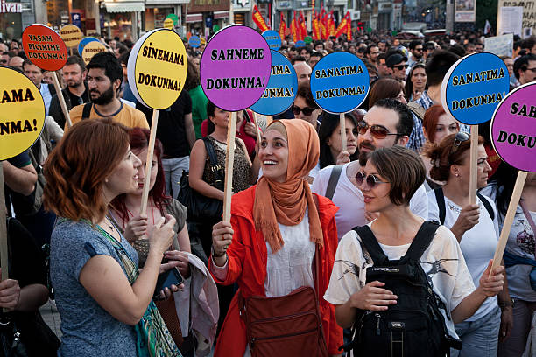
מפגינים מחזיקים כרזות שעליהן כתוב "אל תיגע בקולנוע שלי"
או "אל תיגע בבמה שלי" "אל תיגע באמנות שלי" או "אל תיגע בסגנון חיי".
כיכר הטקסים, איסטנבול, 7 ביוני 2013.

Slide 5
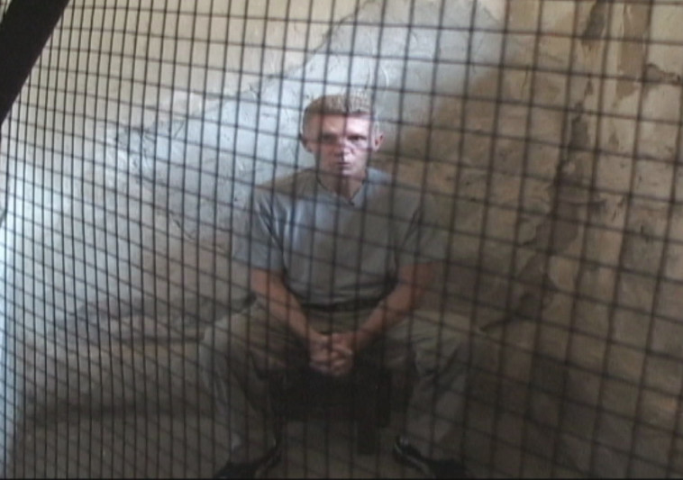
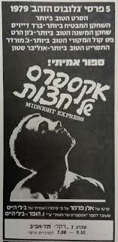

Slide 6
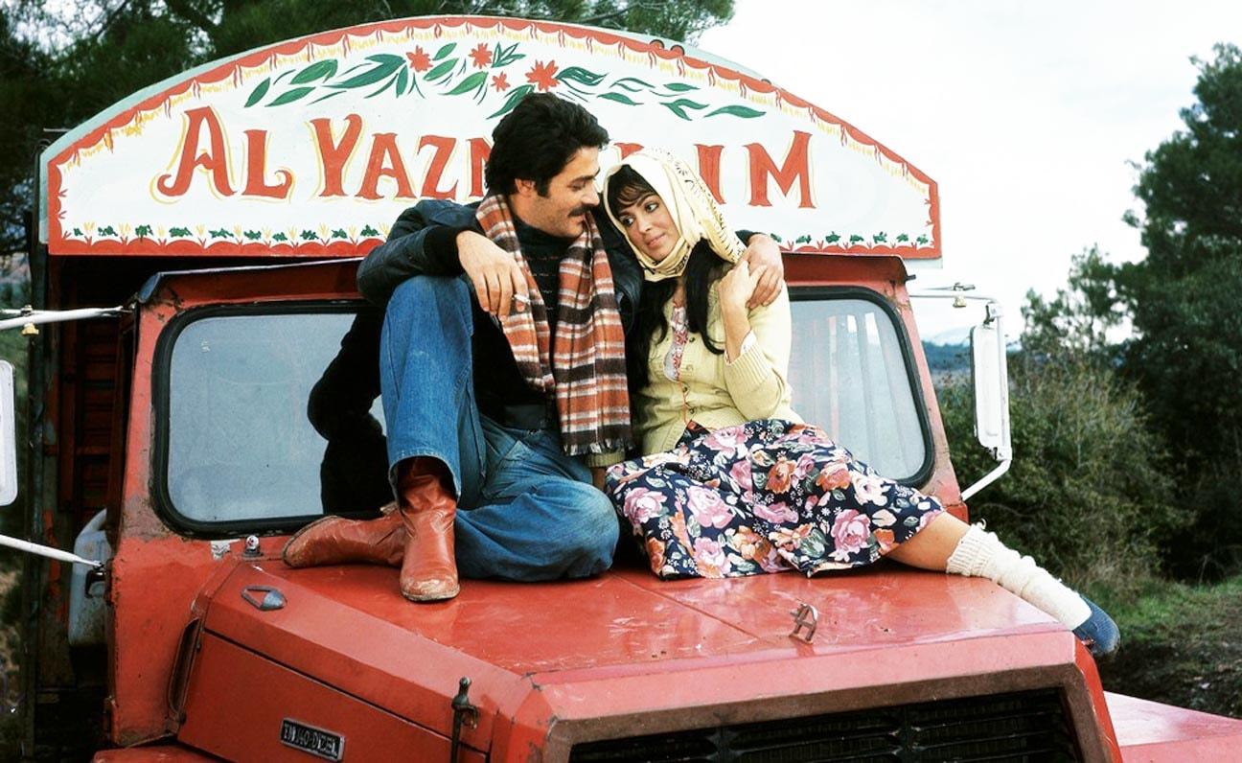
שיא הפריחה של הקולנוע הטורקי היה בשנות ה-60 וה-70. קצב מסחרר של הפקות קולנועיות.
https://theculturetrip.com/europe/turkey/articles/the-10-best-turkish-movies-of-all-time/

Slide 7
"אסקיה" (הבנדיט) סרט העוקב אחר סיפורו של גנגסטר מקומי בשם ברן.
https://theculturetrip.com/europe/turkey/articles/the-10-best-turkish-movies-of-all-time/

Slide 8
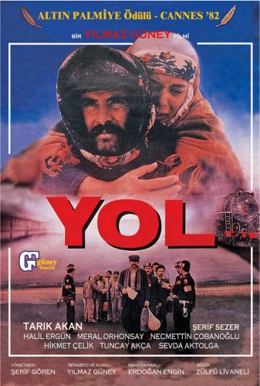
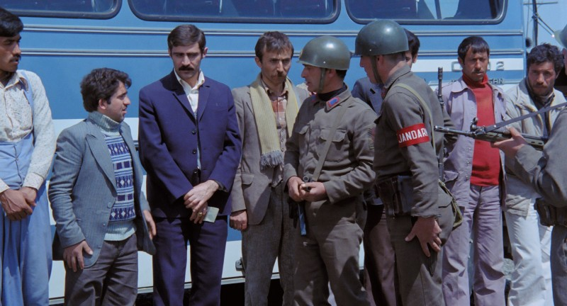
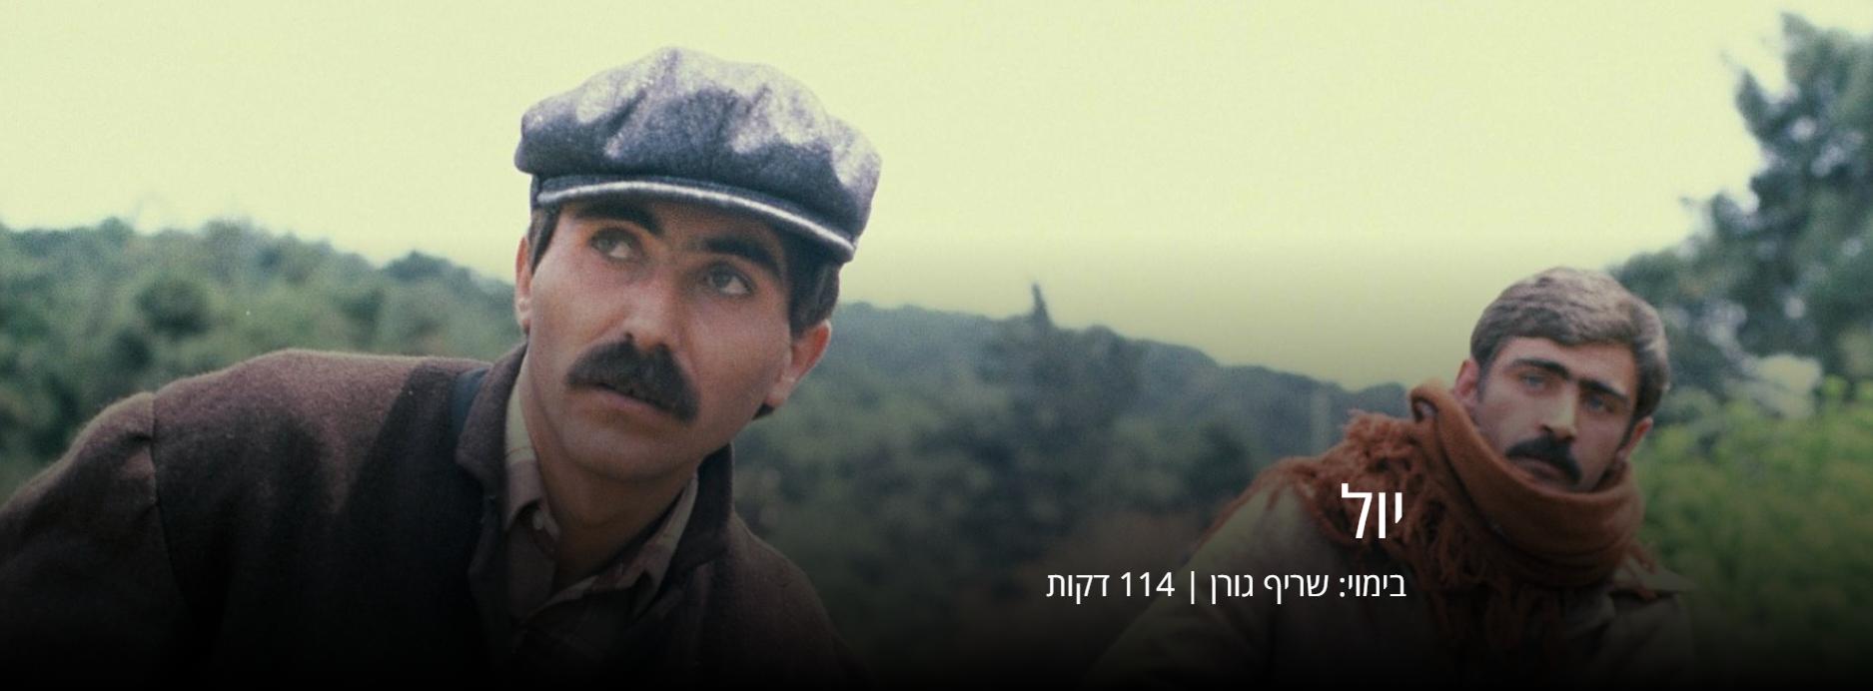
רדיפה על ידי השלטונות - בחיים ועל מסך הקולנוע. סצנה מתוך "יול"

Slide 9
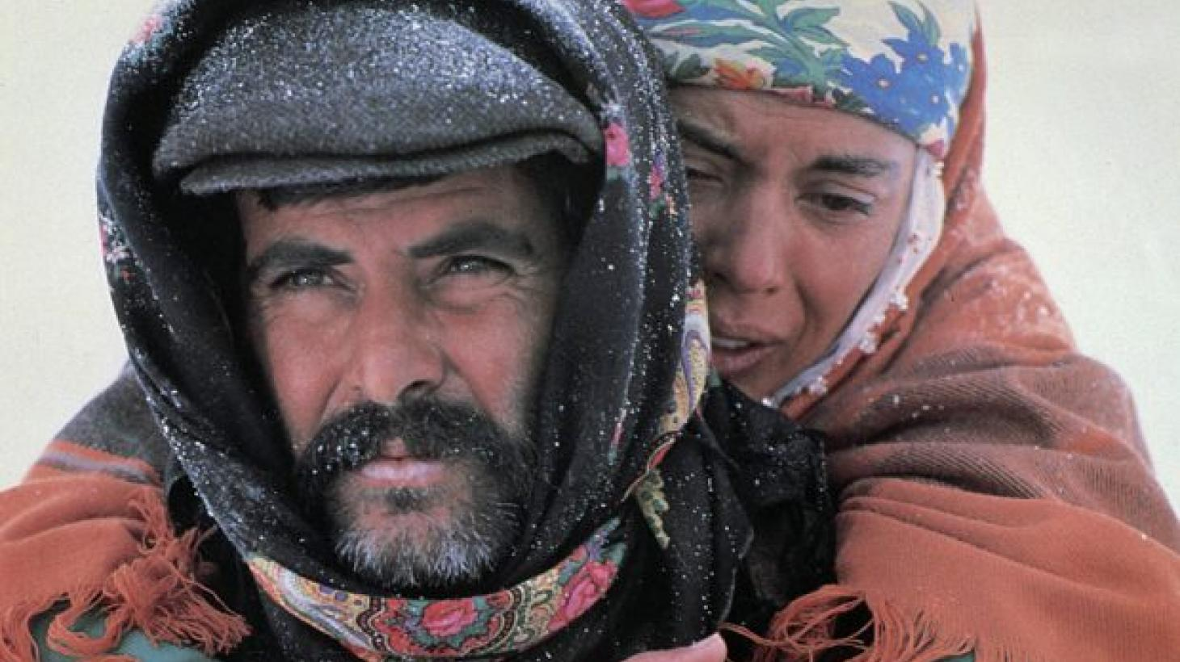
https://www.youtube.com/watch?v=SM
3E4pYpn3s&ab_channel=Doclisboa

Slide 10
ארדואן על הסדרה ה"סולטן":
"מבקרי השלטון שואלים למה אנחנו מתערבים בענייני עיראק וסוריה. זאת משום שהם מכירים את אבות אבותינו מה"מאה המופלאה", אבל איננו מכירים סולטן שכזה. הוא בילה 30 שנים ברכיבה, לא בארמון, לא מה שרואים בסדרה"

Slide 11
שר התרבות והתיירות עדכן כי אופרות סבון טורקיות מכניסות לקופת המדינה עשרות מיליוני דולרים"
"במאה המופלאה" צופים 200 מיליון בני אדם מחוץ לטורקיה.
הבישוף של סלוניקי יוצא נגד הסדרה: "אף אחד לא צריך לצפות בה. על ידי צפייה בסדרה הטורקית אנחנו מראים להם שאנחנו נכנעים"

Slide 12
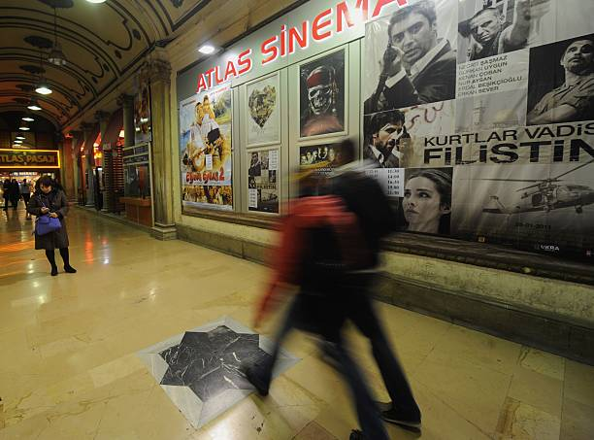
כניסה לאולם הקולנוע באיסטנבול, ב- 28 בינואר 2011 בו מוצג הסרט "עמק הזאבים: פלסטין"
שובר קופות בעולם הערבי

Slide 13
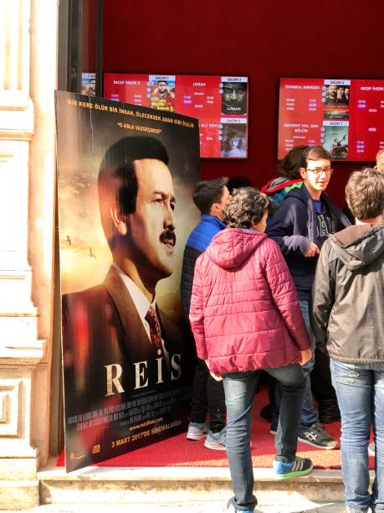
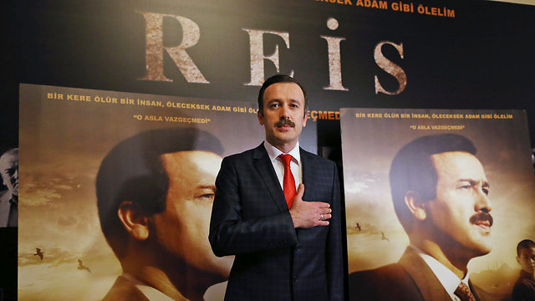
"אדם מת רק פעם אחת.
אם נמות, בואו נמות כמו גברים!"
Istanbul, Turkey - March 03, 2017:Cinemo Grand Pera movie theater in İstiklal street.
https://www.ynet.co.il/articles/0,7340,L-4928873,00.html

Slide 14
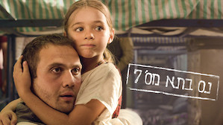
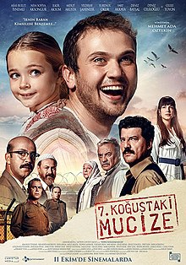

Slide 15
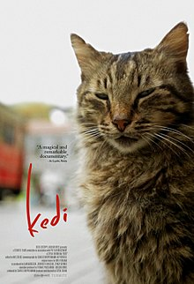
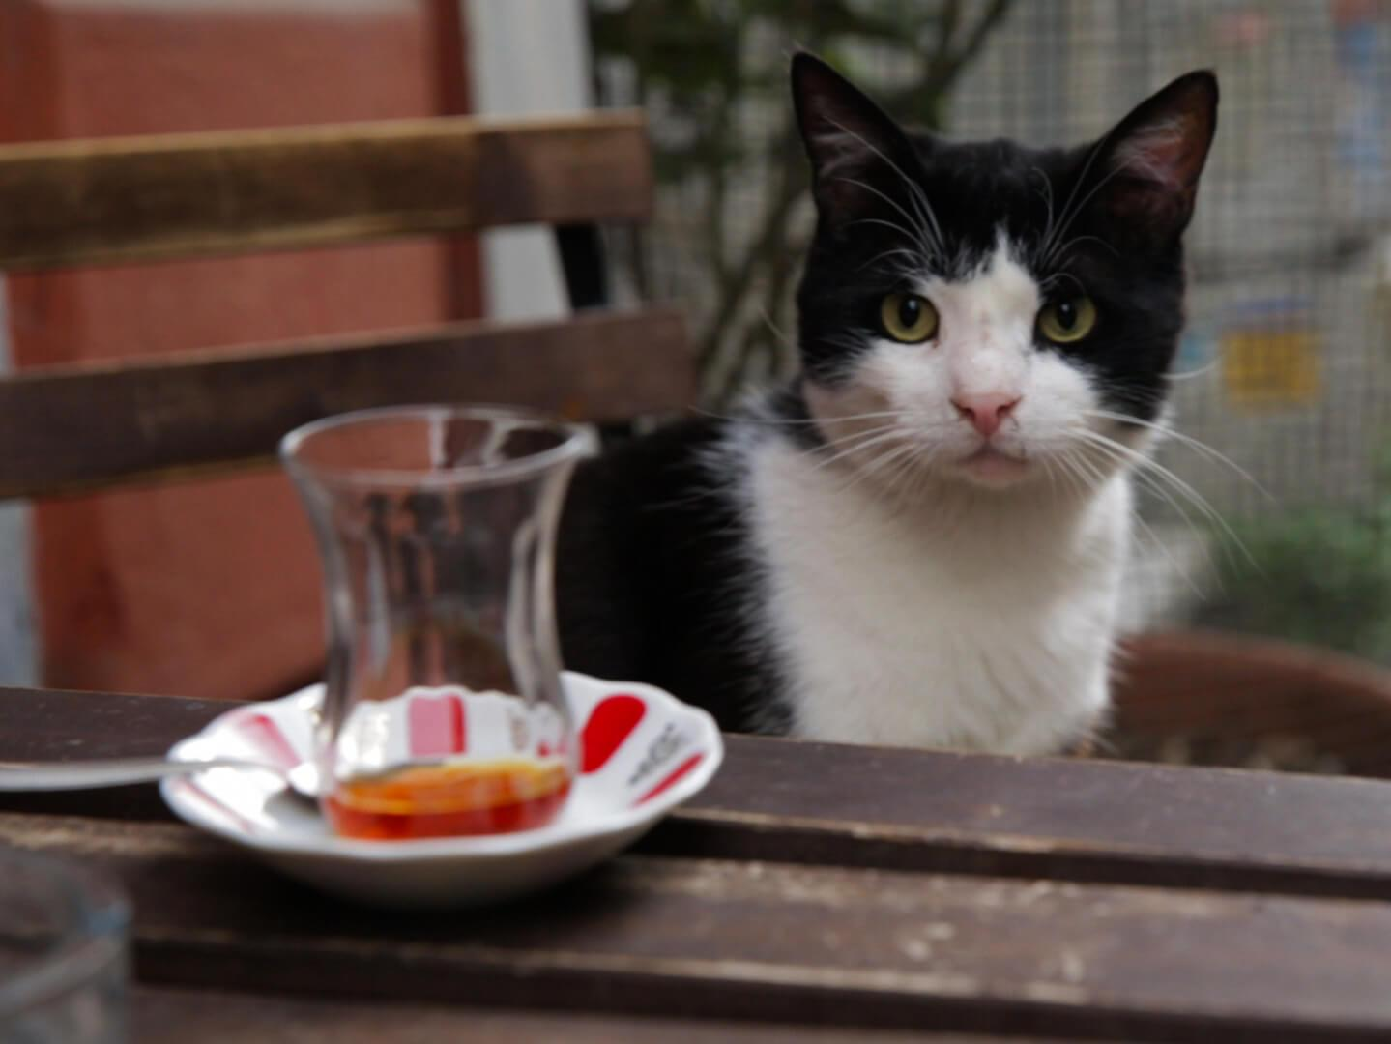
קדי, החתולים של איסטנבול / צ'יידה טורון /2017
https://www.youtube.com/watch?v=lKq7UqplcL8&ab_channel=oscopelabs

